Slide 1
Bóg stworzył dla nas świat
Klasa V SP
Dziś jest 09.09.2013
Do wakacji pozostało 290 dni.
Fot. © Fotolia.com

Slide 2

Opowiadanie z podręcznika str. 10
Fot. © © Gennadiy Poznyakov – Fotolia.com

Slide 3
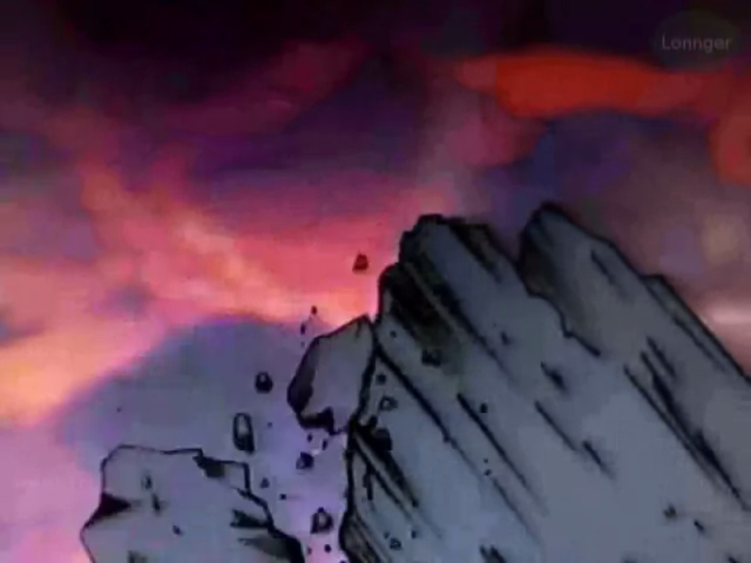
Stworzenie Świata

Slide 4
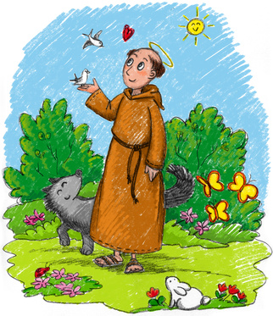
Św. Franciszek z Asyżu
Fragment z filmu „Franciszek”
Kazanie do ptaków
Fot. © carlacastagno – Fotolia.com

Slide 5
Notatka
Św. Franciszek pragnie, byśmy spojrzeli głębiej na piękno przyrody - ona ma nam ułatwić kontakt z Tym, który jest źródłem tego piękna.

